Slide 1
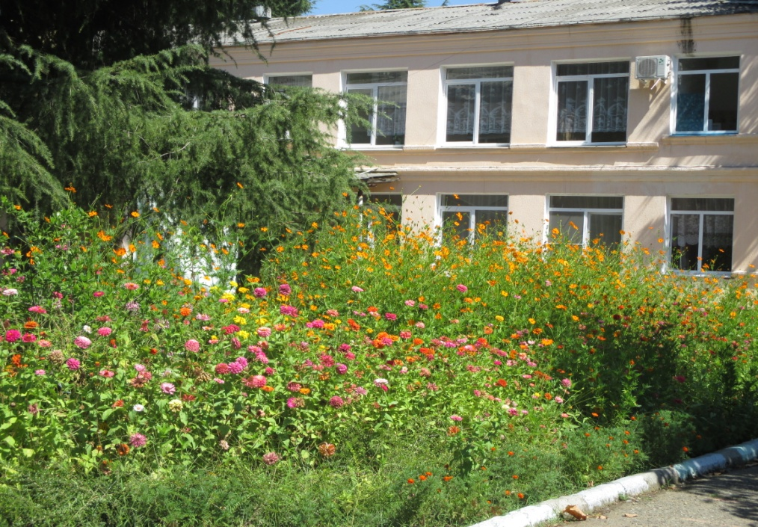
Образовательная программа дошкольного образования
Муниципальное дошкольное образовательное бюджетное учреждение детский сад № 56 города Сочи

Slide 2
Программа направлена на всестороннее развитие детей с 2 до 7 лет с учетом их возрастных и индивидуальных особенностей, в том числе достижения детьми дошкольного возраста уровня развития, необходимого и достаточного для успешного освоения ими образовательных программ начального общего образования.
Программа рассчитана на 5 возрастных групп: - вторая группа раннего возраста – от 2х до 3х лет; - младшая группа – от 3х до 4х лет; - средняя группа – от 4х до 5х лет; - старшая группа – от 5 до 6 лет; - подготовительная группа – от 6 до 7 лет;

Slide 3
Структура образовательной программы
Целевой
Содержательный
Организационный

Slide 4
ЦЕЛЕВОЙ РАЗДЕЛ пояснительная записка Программа разработана в соответствии с требованиями основных нормативных документов
Закона «Об образовании Российской Федерации» - ФЗ-273 от 29 декабря 2012г.
«Концепции дошкольного воспитания» (1989).
Приказа №1155 от 17.10.2013 «Об утверждении федерального государ­ственного образовательного стандарта дошкольного образования».
Приказа Минобрнауки России от 30.08.2013 г. № 1014 «Об утвержде­нии Порядка организации и осуществления деятельности по основным общеобразовательным программам - образовательным программам дошкольного образования».
«Концепции содержания непрерывного образования» (1993г.).
СанПиН 2.4.1.3049-13 «Санитарно-эпидемиологические требования к устройству, содержанию и организации режима работы дошкольных образовательных организаций».

Slide 5
Программа обеспечивает развитие детей дошкольного возраста в различных видах деятельности с учетом их возрастных и индивидуальных особенностей по основным образовательным областям:
- социально-коммуникативное развитие;
- познавательное развитие;
- речевое развитие;
- художественно – эстетическое развитие;
- физическое развитие.

Slide 6
Программа МДОУ детского сада № 56 г. Сочи разработана на основе:
Основной образовательной программы дошкольного образования «От рождения до школы» под ред. Н.Е. Вераксы, Т.С. Комаровой, М.А. Васильевой, 2019 г.
Коломийченко Л.В. Дорогою добра: Концепция и программа социально-коммуникативного развития и социального воспитания дошкольников
Андреева Н.Н., Князева Н.Л., Стеркина Р.Б.. Безопасность: Учебное пособие по основам безопасности жизнедеятельности детей старшего дошкольного возраста
Куцакова Л.В. Конструирование и ручной труд в детском саду: Программа и конспекты занятий.
С.Н. Николаевой «Юный эколог»: Для работы с детьми 3 – 7 лет

Slide 7
Программа МДОУ детского сада № 56 г. Сочи разработана на основе:
Основной образовательной программы дошкольного образования «От рождения до школы» под ред. Н.Е. Вераксы, Т.С. Комаровой, М.А. Васильевой, 2019 г.

Slide 8
Парциальные программы:
Коломийченко Л.В. Дорогою добра: Концепция и программа социально-коммуникативного развития и социального воспитания дошкольников
Цель: формирование базиса социальной культуры, проявляющейся в совокупности
отношений:
*гуманного-к людям
*бережного-к культурному
наследию
*уважительного-к достояниям
истории
*толерантного-ко всему «иному»
в человеке

Slide 9
Парциальные программы:
Андреева Н.Н., Князева Н.Л., Стеркина Р.Б.. Безопасность: Учебное пособие по основам безопасности жизнедеятельности детей старшего дошкольного возраста
Цель: стимулирование развития у детей дошкольного возраста самостоятельности и ответственности за свое
поведение, ознакомление дошкольников с
различными опасными ситуациями в их
жизни и правилами поведения,
формирование навыков
безопасного и здорового образа жизни
ребенка.

Slide 10
Парциальные программы:
Куцакова Л.В. Конструирование и ручной труд в детском саду: Программа и конспекты занятий.
Основная цель: развить конструктивные умения и художественно-творческие способности
детей, познакомить их с различными
приемами моделирования и
конструирования.
Строится на комплексном использовании
всех видов конструирования и
художественного труда в детском саду.

Slide 11
Парциальные программы:
С.Н. Николаевой «Юный эколог»: Для работы с детьми 3 – 7 лет
Цель: формирование начал
экологической культуры:
правильного отношения к природе,
его окружающей, к себе и людям,
как к части природы, к вещам и
материалам природного
происхождения, которыми он
пользуется.

Slide 12
Парциальные программы:
Программа музыкального воспитания детей «Ладушки» И. Каплунова, И. Новоскольцева. – С-Пб.: Композитор, 2010.
Основная задача программы
«Ладушки» - введение ребенка
в мир музыки с радостью и
улыбкой.
В основе программы - воспитание
и развитие гармонической и
творческой личности ребенка
средствами музыкального
искусства и
музыкально-художественной
деятельности.

Slide 13
Приоритетным направление в МДОУ является нравственно – социально – коммуникативное развитие
Социально-коммуникативное развитие дошкольников в МДОУ реализуется:
- в организованной образовательной деятельности;
- в режимных моментах через виды деятельности:
художественную;
театрализованную;
музыкальную;
продуктивную;
познавательную;
трудовую;
игровую.

Slide 14
Организация образовательного процесса осуществляется
с учетом климатических и экологических факторов
особенностей культурного пространства представленного системой социальной инфраструктуры Адлерского района
особенностями микросоциума, в окружении которого расположен детский сад

Slide 15
Цель образовательной Программы - реализация Федерального Государственно­го Образовательного Стандарта дошкольного образования.
Цель деятельности дошкольного учреждения по реализации федеральной основной образовательной программы направлена :
* на формирование общей культуры; развитие физических, интеллектуаль­ных, нравственных, эстетических и личностных качеств; формирование предпосылок учебной деятельности, сохранение и укрепление здоровья детей дошкольного возраста;
* на разностороннее развитие детей дошкольного возраста с учетом их воз­растных и индивидуальных особенностей, в том числе достижение детьми дошкольного возраста уровня развития, необходимого и достаточного для успешного освоения ими образовательных программ начального общего образования, на основе индивидуально подхода к детям дошкольного воз­раста и специфичных для детей дошкольного возраста видов деятельности.

Slide 16
Задачи образовательной программы:
Осуществлять работу по укреплению и сохранению здоровья детей через использование здоровьесберегающих технологий при активном взаимодействии всех участников образовательного процесса с учетом природно-климатических условий сельской местности.
Обеспечить преемственность целей, задач и содержания образования, реализуемой образовательной программы дошкольного и начального общего образования.
Создать условия развития детей в соответствии с их возрастными и индиви­дуальными особенностями и склонностями, развития способностей и творческо­го потенциала каждого ребёнка как субъекта отношений с самим собой, другими детьми, взрослыми и миром.
Содействовать развитию индивидуальных способностей в процессе реализа­ции дополнительной программы художественно-эстетического направления воспитанников.
Объединить обучение и воспитание в целостный образовательный процесс на основе духовно-нравственных и социокультурных ценностей русской нацио­нальной культуры, и принятых в обществе правил и норм поведения в интересах человека, семьи, общества.
Содействовать формированию общей культуры личности детей, развития их социальных, нравственных, эстетических, интеллектуальных, физических качеств, инициативности, самостоятельности и ответственности ребёнка, форми­рования предпосылок учебной деятельности на основе интеграции федерального и регионального компонента содержания образования.
Содействовать развитию познавательной активности, любознательности, стремления к самостоятельному познанию и размышлению, развитию умственных способностей и речи.
Создать единое пространство сотрудничества с родителями и социумом для полноценного развития ребенка и достижения эффективных результатов в реализации образовательной программы на основе обеспечения психолого­-педагогической поддержки семьи и повышения их компетентности в вопросах развития и образования, охраны и укрепления здоровья детей.

Slide 17
* Особенности развития детей, воспитывающихся в образовательном учреждении (в каждой возрастной группе)
* Планируемые результаты освоения образовательной Программы ДОУ

Slide 18
Планируемые результаты освоения образовательной Программы ДОУ:
Целевые ориентиры образования в раннем возрасте
Целевые ориентиры на этапе завершения дошкольного образования
Педагогическая диагностика

Slide 19
СОДЕРЖАТЕЛЬНЫЙ РАЗДЕЛ
Комплексно-тематическое планирование
Содержание психолого-педагогической работы по освоению основной образовательной Программы по всем образовательным областям
- социально-коммуникативное развитие;
- познавательное развитие;
- речевое развитие;
- художественно-эстетическое развитие;
- физическое развитие.
В каждой образовательной области прописаны:
основные задачи психолого-педагогической работы;
формы организации образовательной деятельности:
- в режимных моментах,
- в совместной деятельности педагога и детей,
- в самостоятельной деятельности детей,
- во взаимодействии с семьями.

Slide 20
Взаимодействие с семьей направлено на создание в детском саду необходимых условий для развития ответственности и взаимозависимости отношений, обеспечивающих целостное развитие личности дошкольника, повышение компетентности родителей в области воспитания.

Slide 21
Основные формы взаимодействия с семьями:
- встречи-знакомства;
- посещение семей;
- анкетирование;
- информирование;
- родительские собрания;
- организация выставок детского творчества;
- общение по электронной почте.
Образование родителей в области воспитания совершенствуется содержанием лекционных материалов, мастер-классов, тренингов и т.д.

Slide 22
СПАСИБО ЗА ВНИМАНИЕ!

